Slide 1

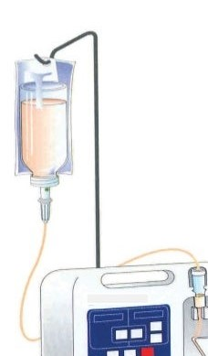
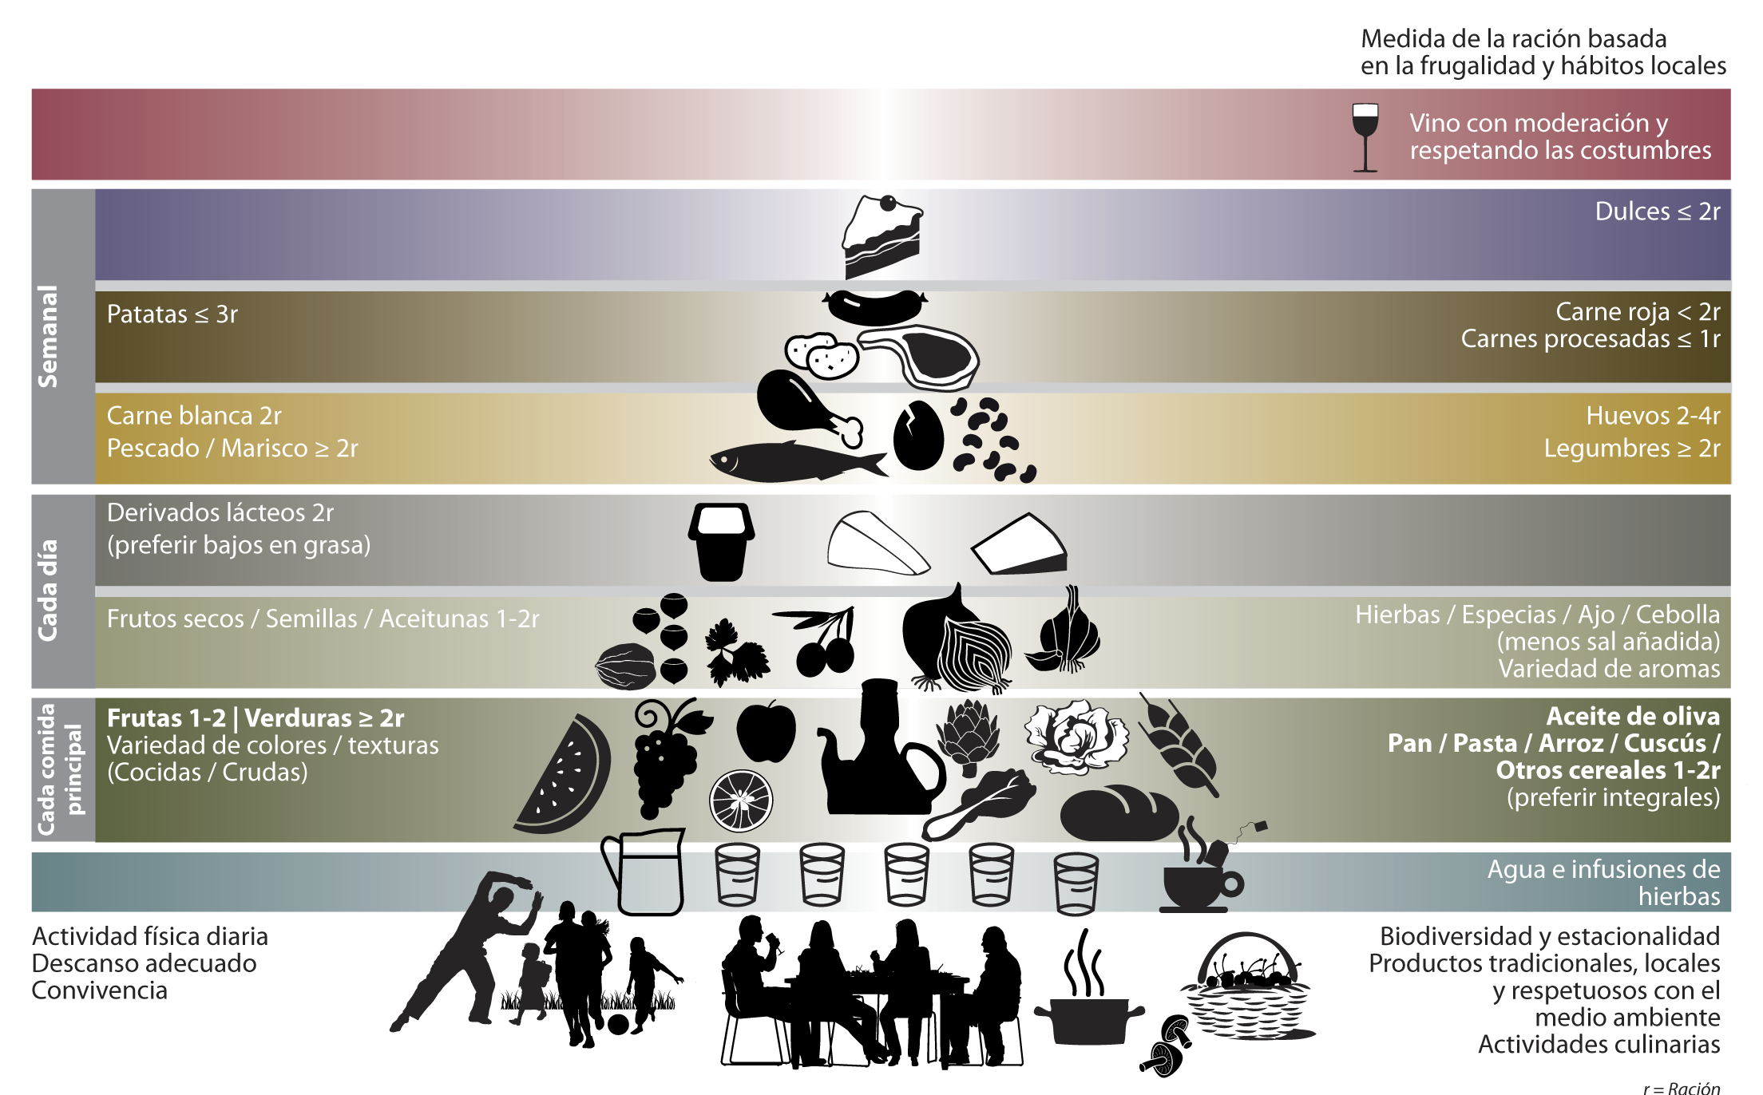
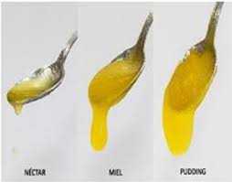
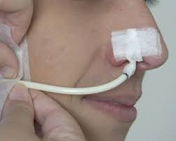
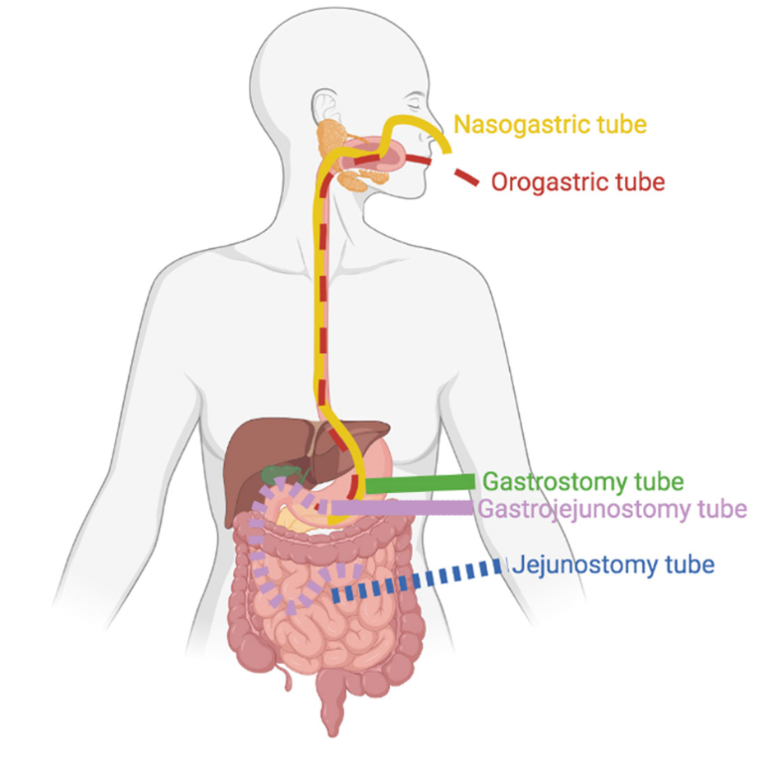


AULA VIRTUAL
NUTRICIÓN Y ENFERMEDAD DE PARKINSON
1. CONOCE
2. APRENDE
Enfermedad de Parkinson
¿Cúal es el tratamiento médico nutricional en el paciente
con Enfermedad de Parkinson?
Diagnóstico
Trastorno neurodegenerativo
Progresivo e irreversible
Síntomas motores y no motores
Progresión lenta
Afectación múltiples sistemas
Clínico: síntomas motores y
no motores
Exploración física
Exploración neurológica
Pruebas complementarias
Alimentación saludable
Adaptar dieta oral en pacientes con disfagia
y empleo de espesante con líquidos
Etiología de la desnutrición
Parkinsonismos
Afectaciones neurológicas que comparten
síntomas de la Enfermedad de Parkinson,
pero con una evolución y características distintas
Síntomas motores
Síntomas no motores
Disfagia
Suplementos nutricionales orales
Nutrición enteral
Parálisis Supranuclear Progresiva (PSP)
Degeneración corticobasal (DCB)
Atrofia Multisistémica
Más información Aula virtual SEEN
Aula virtual Disfagia Aula virtual NED
3. CONVIVE
4. CUIDATE
Recomendaciones dietéticas
Recomendaciones nutricion enteral
Dieta mediterránea
Recomendaciones disfagia
Ejercicio
si precisa contacte con
equipo sanitario
si quieres saber más sobre @NutriSEEN
NUTRICIÓN Y ENFERMEDAD DE @sociedad SEEN
PARKINSON, tiener información completan @TuendocrinoSEEN
en WWW.seen.es
Cuidados sondas
Complicaciones
nutrición enteral

